Slide 1
COMMENDA di SAN GIOVANNI di PRÈ
ADEGUAMENTO FUNZIONALE E RESTAURO
MUSEO NAZIONALE DELL’EMIGRAZIONE ITALIANA
23.01.2020

Slide 2
L’ALLESTIMENTO
progetto

Slide 3
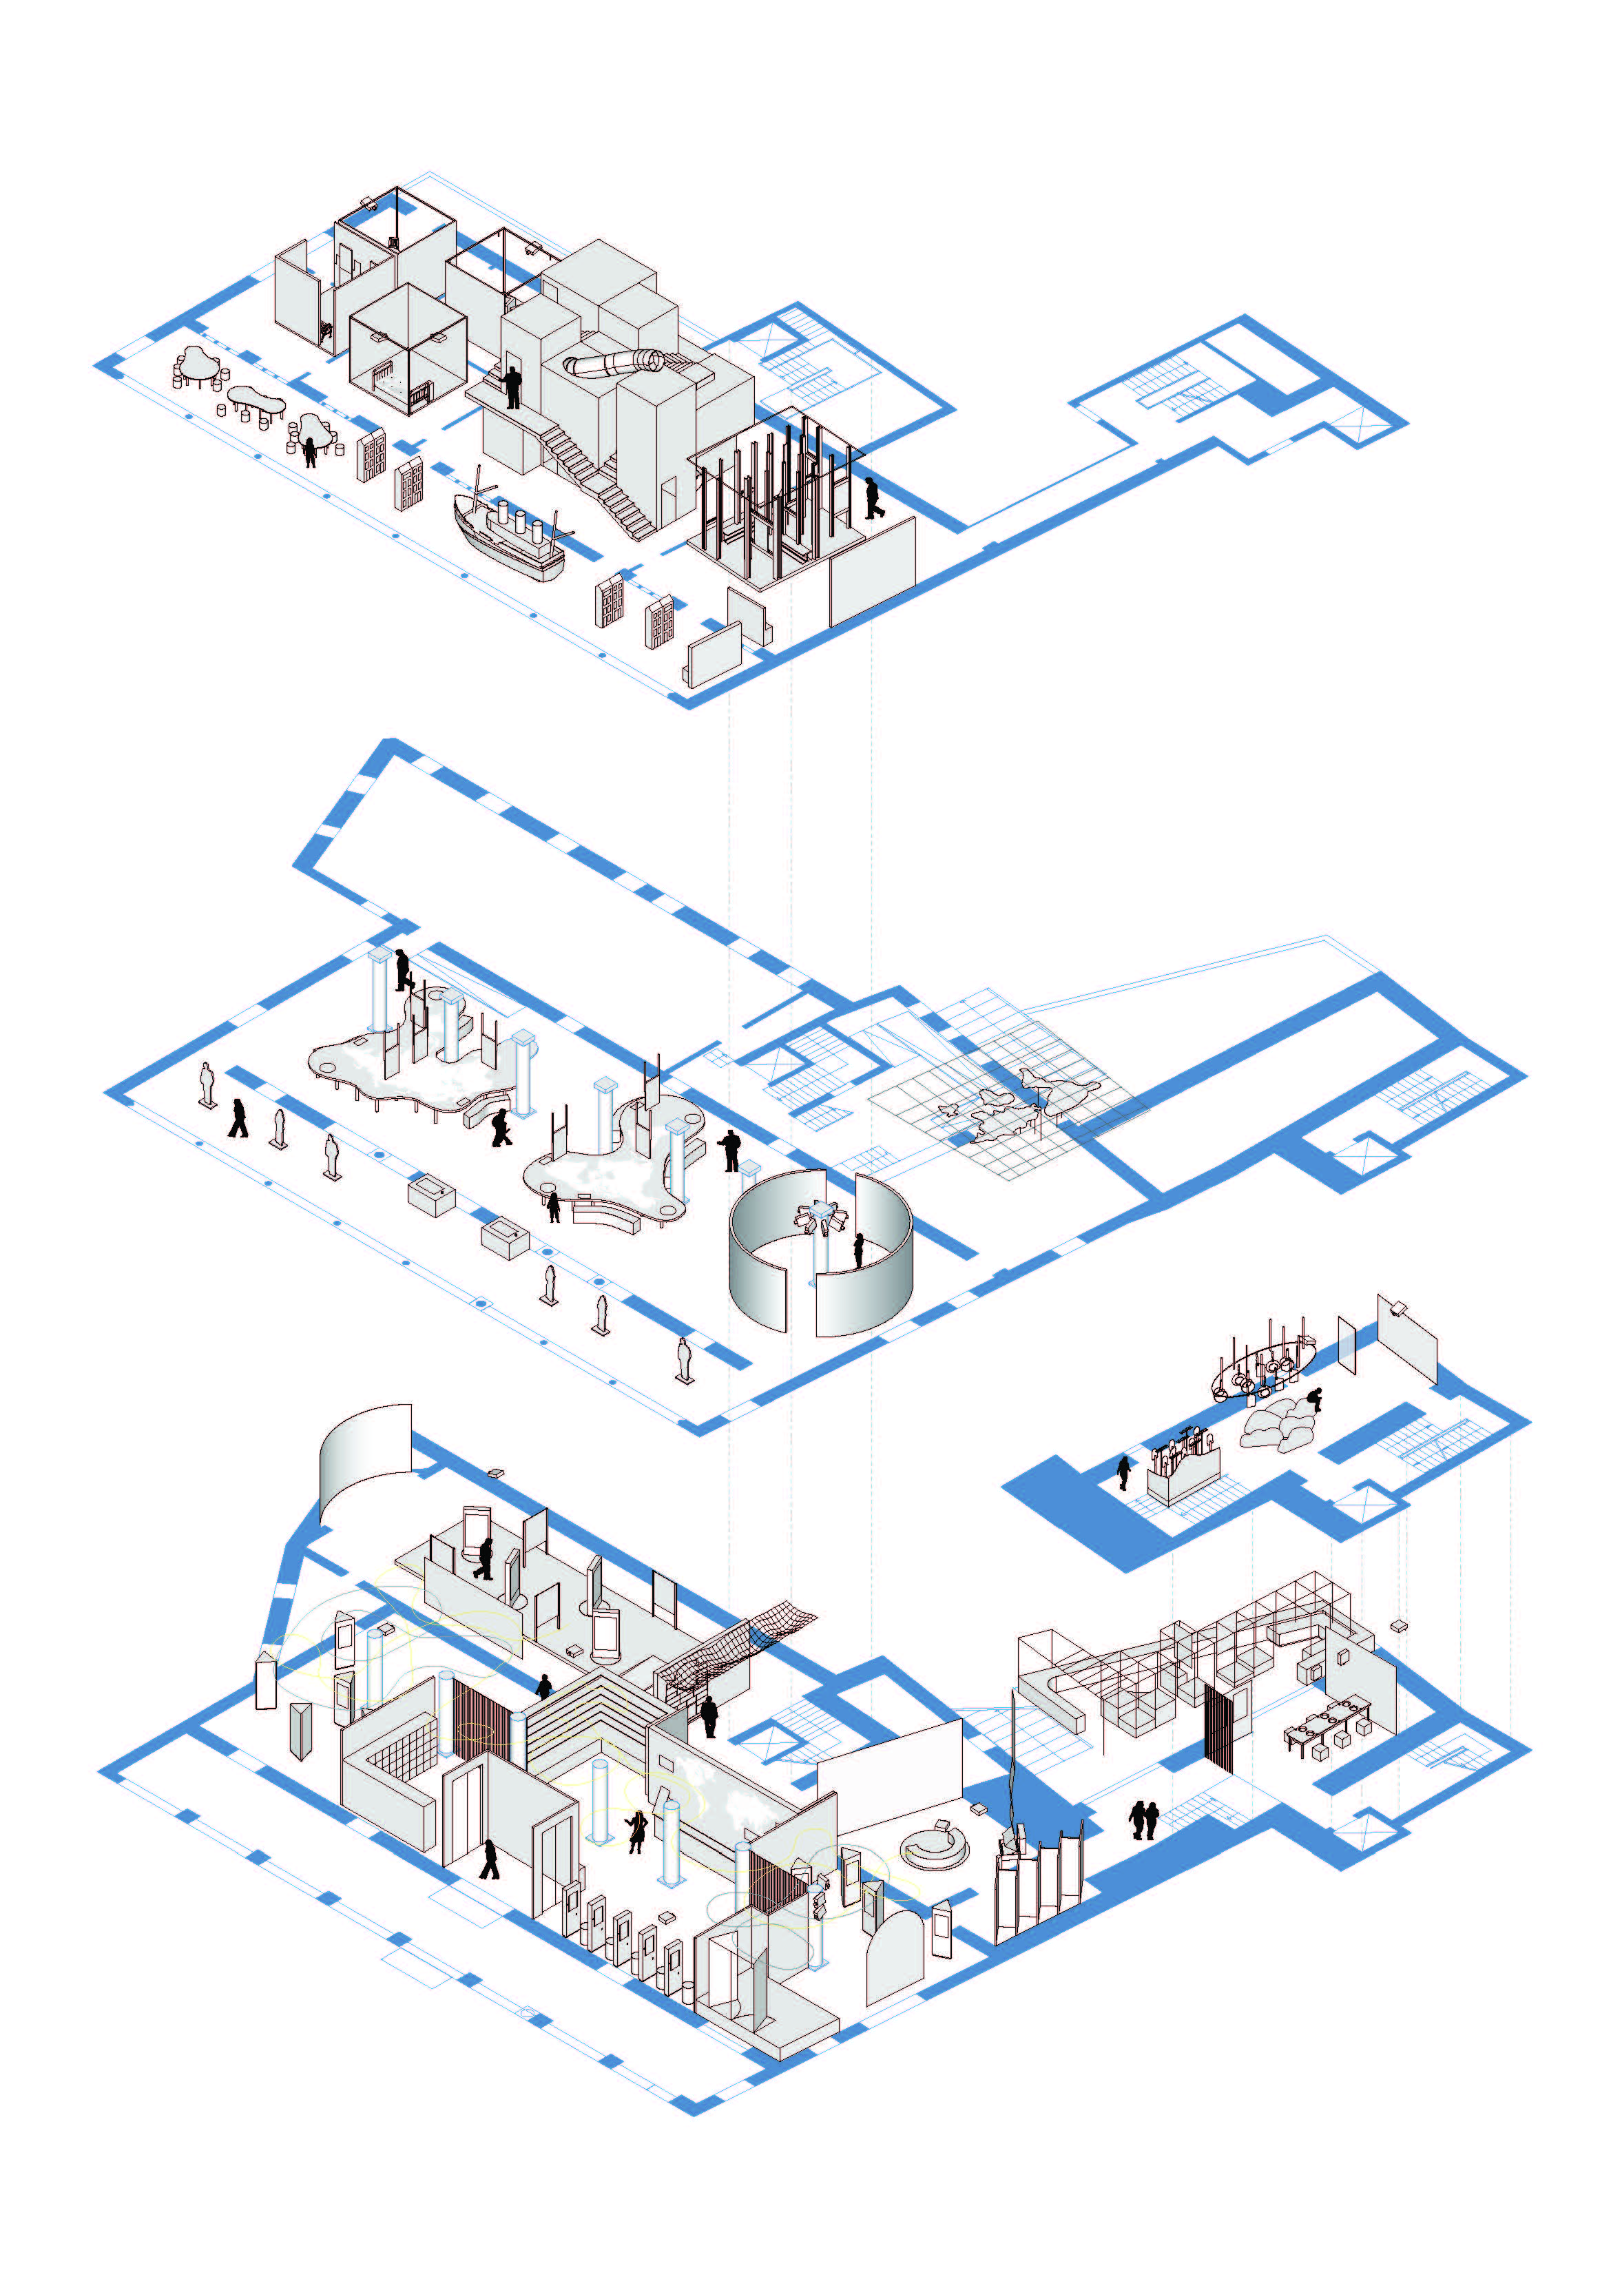
IL PERCORSO
allestimento
Il concept espositivo del nuovo Museo dell’emigrazione italiana parte dall’idea di presentare l’esposizione e gli argomenti in esso trattati in modo attivo, trasformando il percorso di visita in un’esperienza immersiva, multimediale ed interattiva, nella quale sperimentare l’avventura dell’emigrazione attraverso le storie e le situazioni, nella filosofia del “in his shoes”.
ALLESTIMENTO

Slide 4
IL PERCORSO
allestimento
piano secondo
Area 11 | il labirinto
Area 12 | lavoro, lavoro, lavoro
Area 13 | ludoteca: la migrazione vista dai bambini
Area 14 | casa & famiglia
Area 14 | migrazione e comunità
Area 14 | devianza, intolleranza e razzismo
Area 14 | libertà e (è) partecipazione
piano primo
AREA 7 | destinazione MONDO
AREA 8 | altre migrazioni
AREA 9 | discutere le migrazioni
AREA 10 | memoriale
piano terra
Hall ingresso
Area 1 | migrazioni italiane
area 2 | chi parte?
area 3 | consigli di famiglia
area 4 | PERCHE’ PARTIRE?
Area 5 | colture e migrazione
Area 6 | miti, sogni e ropaganda
AREA 6/bis | viaggiando per terra …
AREA 6/tris | … viaggiando per mare
area 15 | migrare in italia, migrare oggi
area 16 | migrazione è …
ALLESTIMENTO

Slide 5
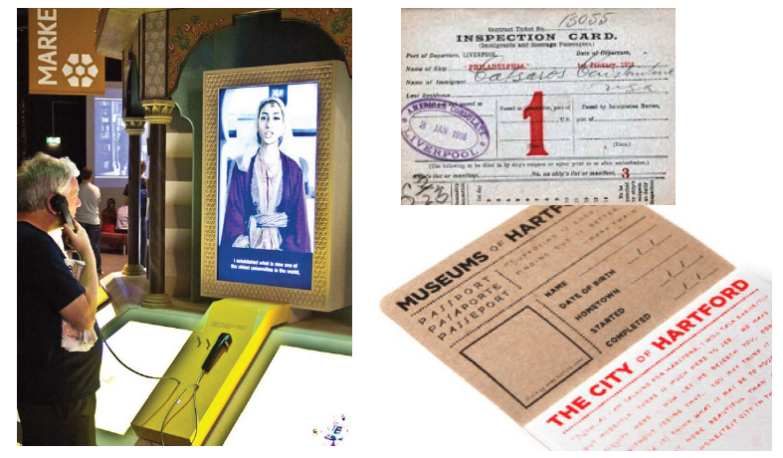
IL PROGETTO
allestimento | PASSAPORTO DIGITALE
Il sistema di accreditamento
ogni visitatore sarà provvisto di un cartellino-passaporto, strumento di profilazione del visitatore e personalizzazione dei contenuti
il CARTELLINO, dotato di un tag RFDI, consentirà la scelta della lingua tra: ITALIANO, INGLESE, FRANCESE, SPAGNOLO.
Sarà personalizzato con i dati anagrafici e la fotografia del V.
Le diverse stazioni multimediali adegueranno LINGUA e CONTENUTI
il CARTELLINO consentirà la condivisine di contenuti sui Social e potrà essere stampato alla fine del percorso
ALLESTIMENTO PC

Slide 6
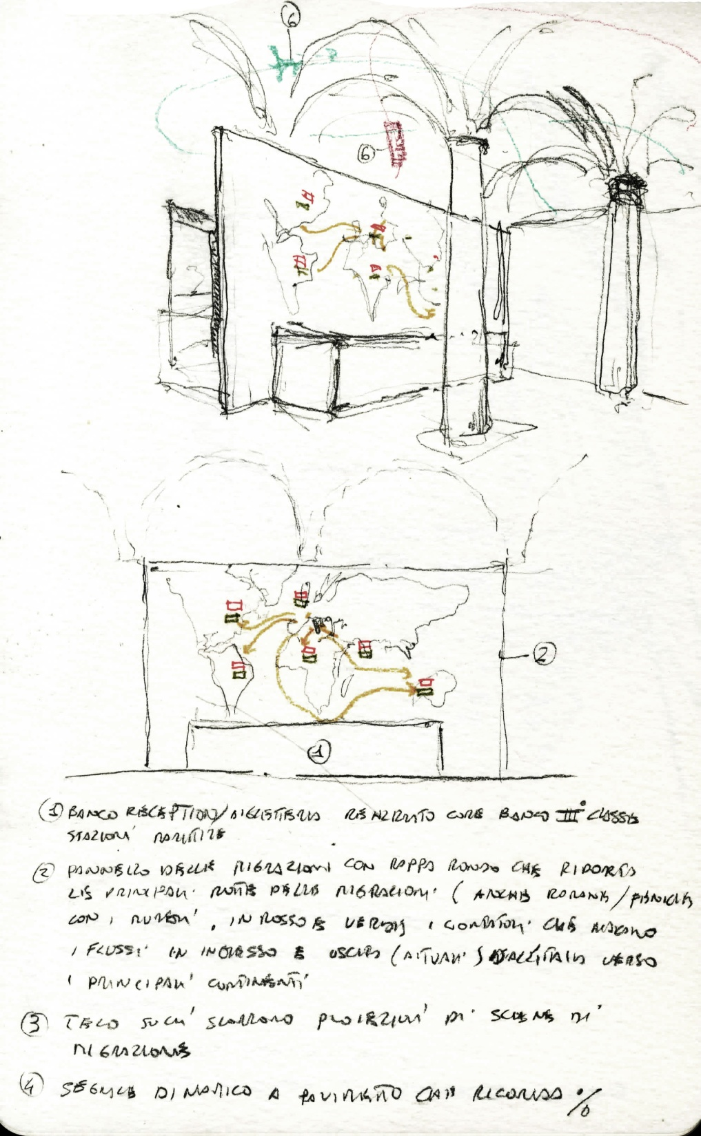
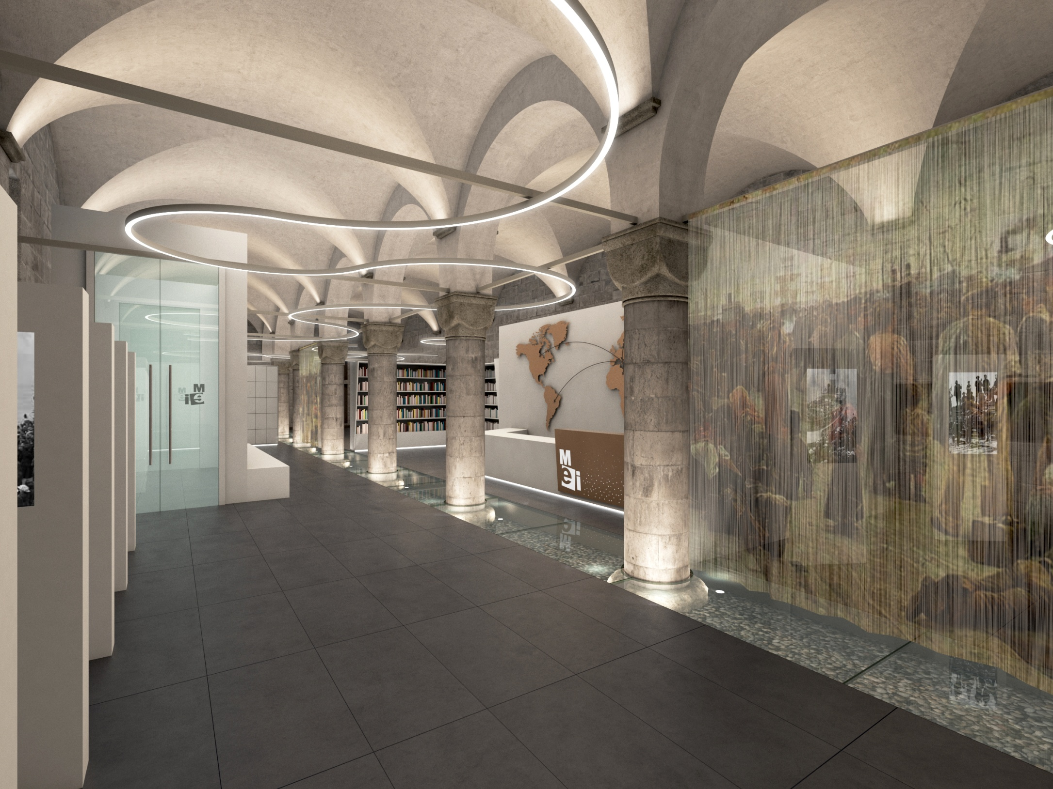
CONCEPT
allestimento
Il piano terra e la Hall di ingresso
ALLESTIMENTO

Slide 7
IL PROGETTO
allestimento
Il piano terra e la Hall di ingresso
ALLESTIMENTO

Slide 8
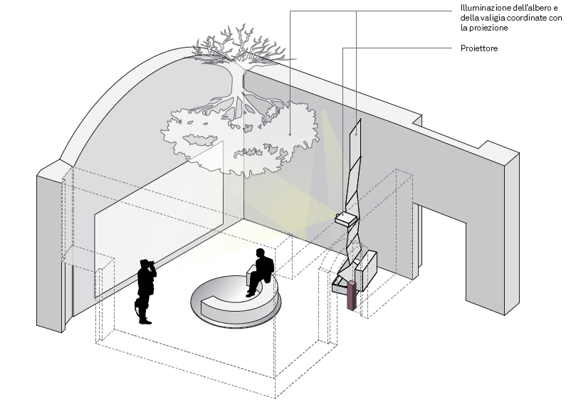
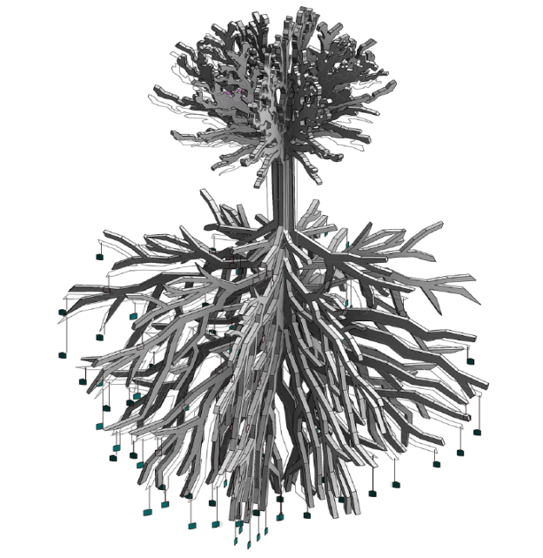
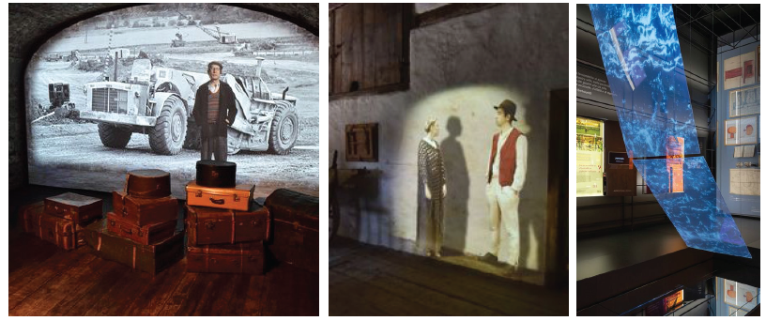
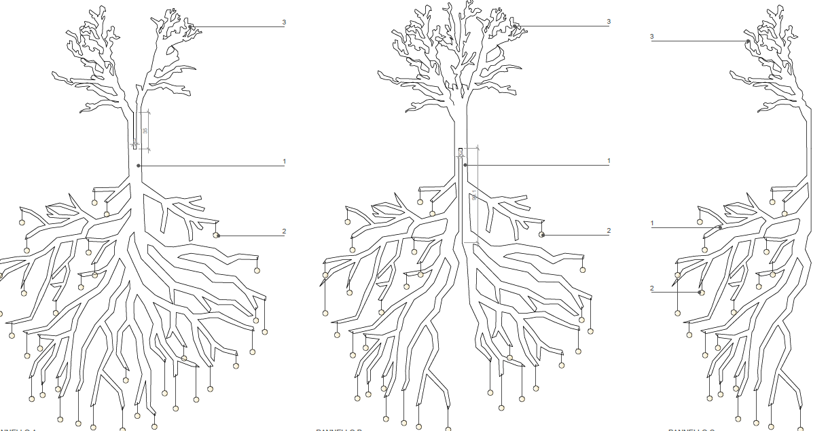
IL PROGETTO
allestimento | Area 6 | miti, sogni E PROPAGANDA
Nell’immaginario popolare, dopo l’Unità, si fanno largo nuovi miti, in grado di attrarre singoli e gruppi verso nuove destinazioni.
Tra questi miti, si fa largo la Merica, come un nuovo Eldorado. La propaganda, gli agenti d’emigrazione, sfruttano abilmente questa propensione al sogno, che spesso nasconde una realtà molto più cruda.
Installazione : L’albero delle monete d’oro:
l’emigrante tornato dall’America parla in termini magniloquenti, delle “meraviglie” del paese, dai palazzi alti fino al cielo, alle sterminate praterie dalle rese dei prodotti agricoli e alle loro dimensioni straordinarie ai soldi che crescono sugli alberi.
ALLESTIMENTO

Slide 9
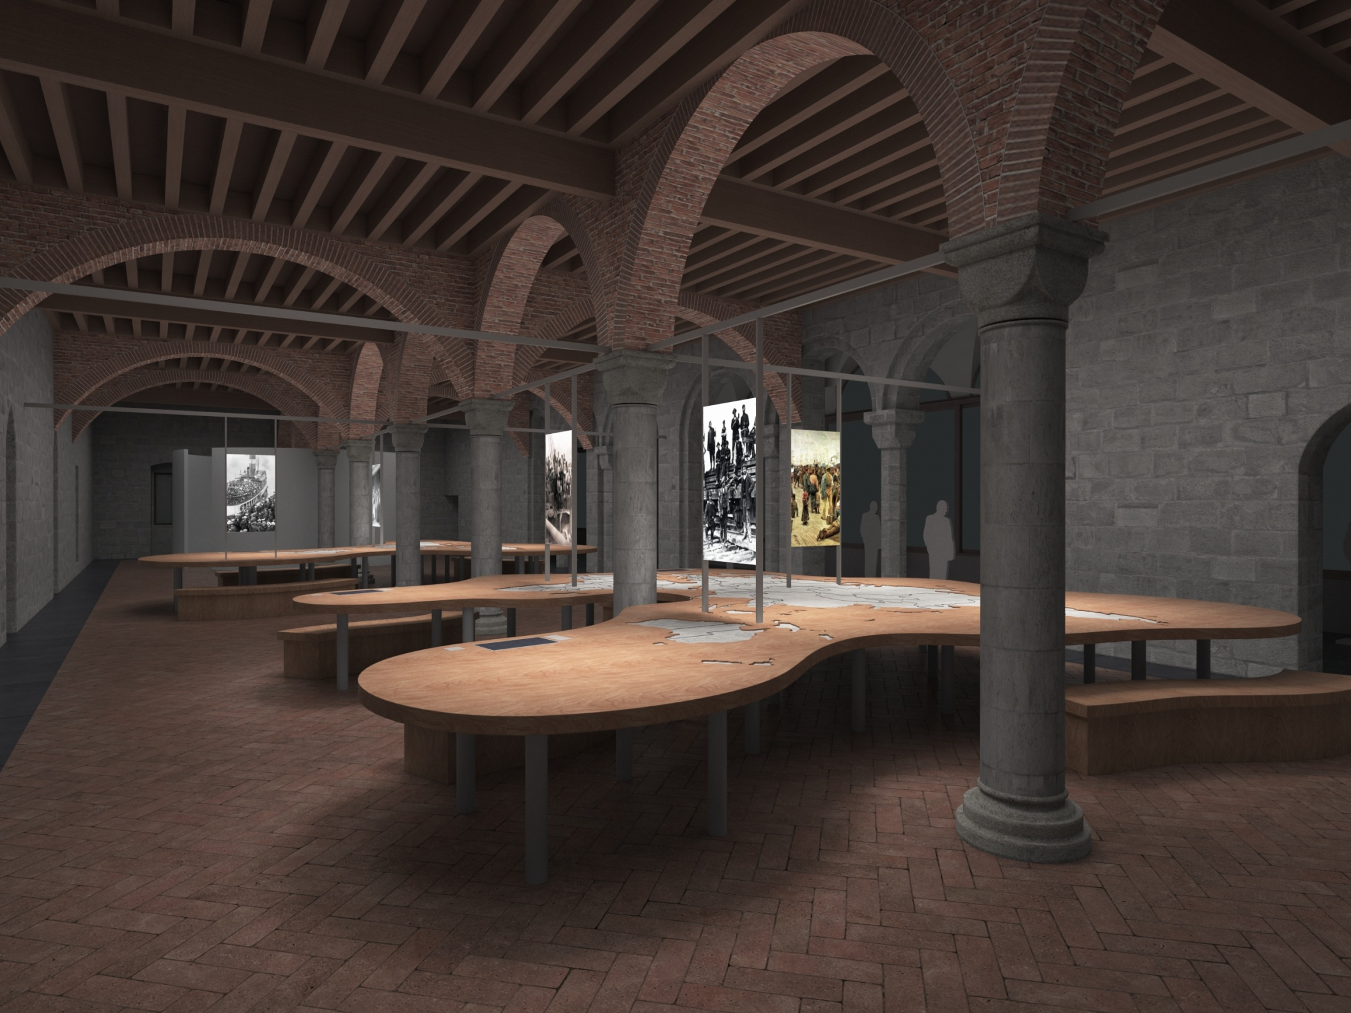
IL PROGETTO
allestimento
Il piano primo
ALLESTIMENTO

Slide 10
ALLESTIMENTO

Slide 11
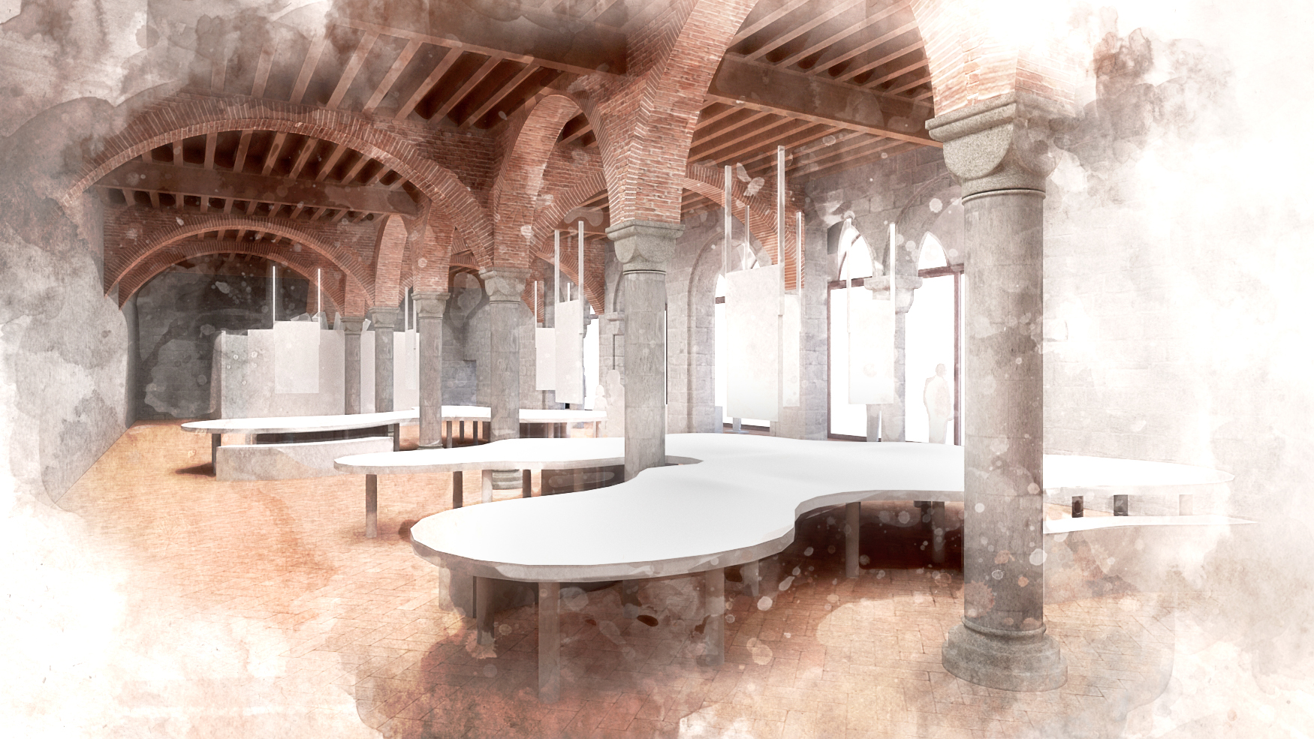
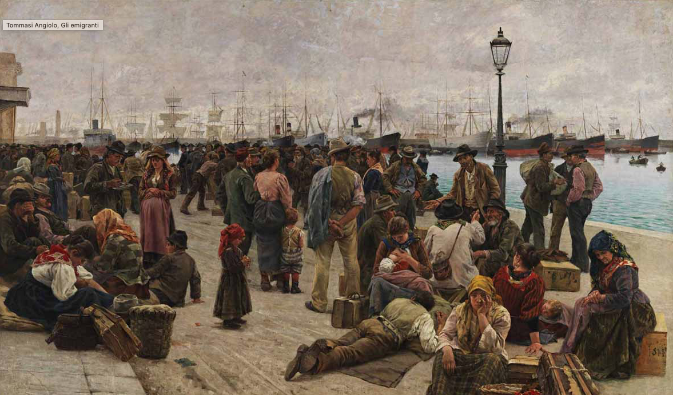
IL PROGETTO
allestimento
Il piano primo
La storia dell’emigrazione italiana non ha lasciato un patrimonio “artistico” o “oggettuale” di valore.
Si tratta, per lo più, di un patrimonio intangibile, fatto di storie, racconti, diari, documenti, fotografie e filmati.
Installazione: i tavoli formano un planisfero, dove sono collocate le ’storie’ dei migranti italiani: lo scopo è mostrare la molteplicità dei luoghi raggiunti, ed un racconto che pone insieme epoche diverse.
Il fattore comune delle storie è che sono “autonarrazioni” (diari), senza mediazioni terze.
La sala, nei nostri progetti, mostra anche una delle testimonianze artistiche più importanti della migrazione italiana.
Ma tra tutte le opere, una emerge: Gli emigranti di Angiolo Tommasi (GNAM, Roma). M 2,5 x 4,5.
Un “capolavoro” che sarebbe indispensabile avere permanentemente al MEI…
ALLESTIMENTO

Slide 12
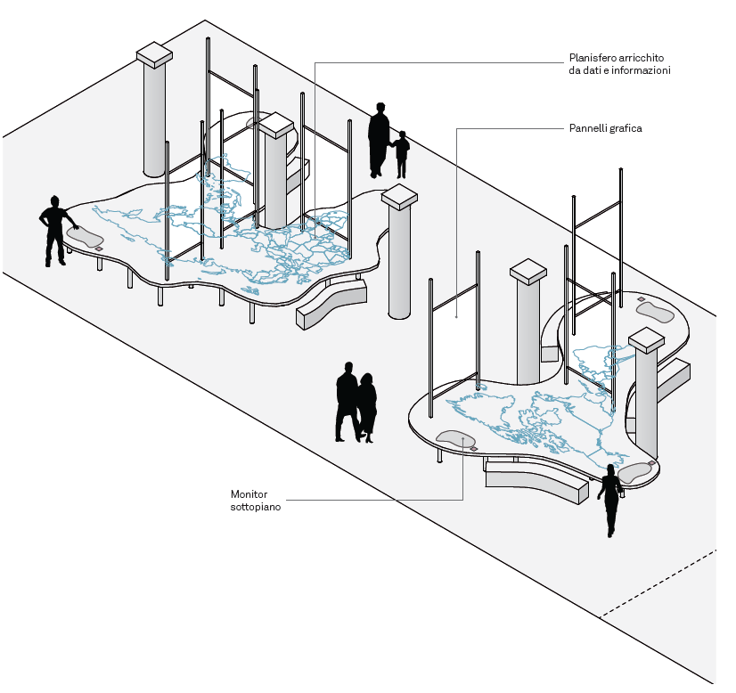
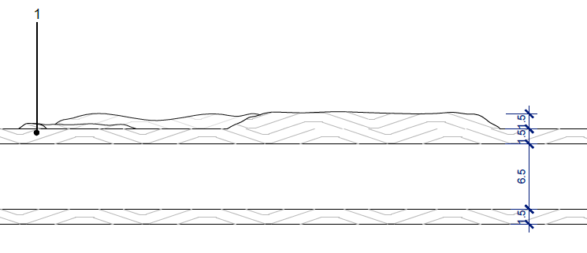
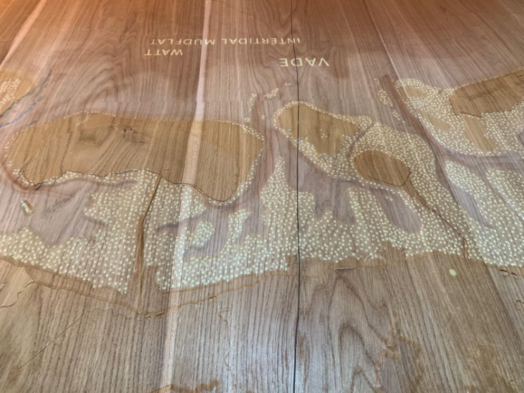
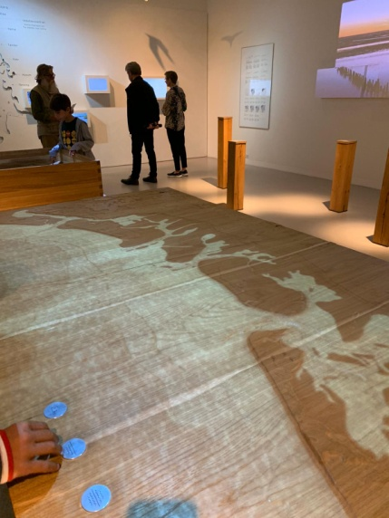
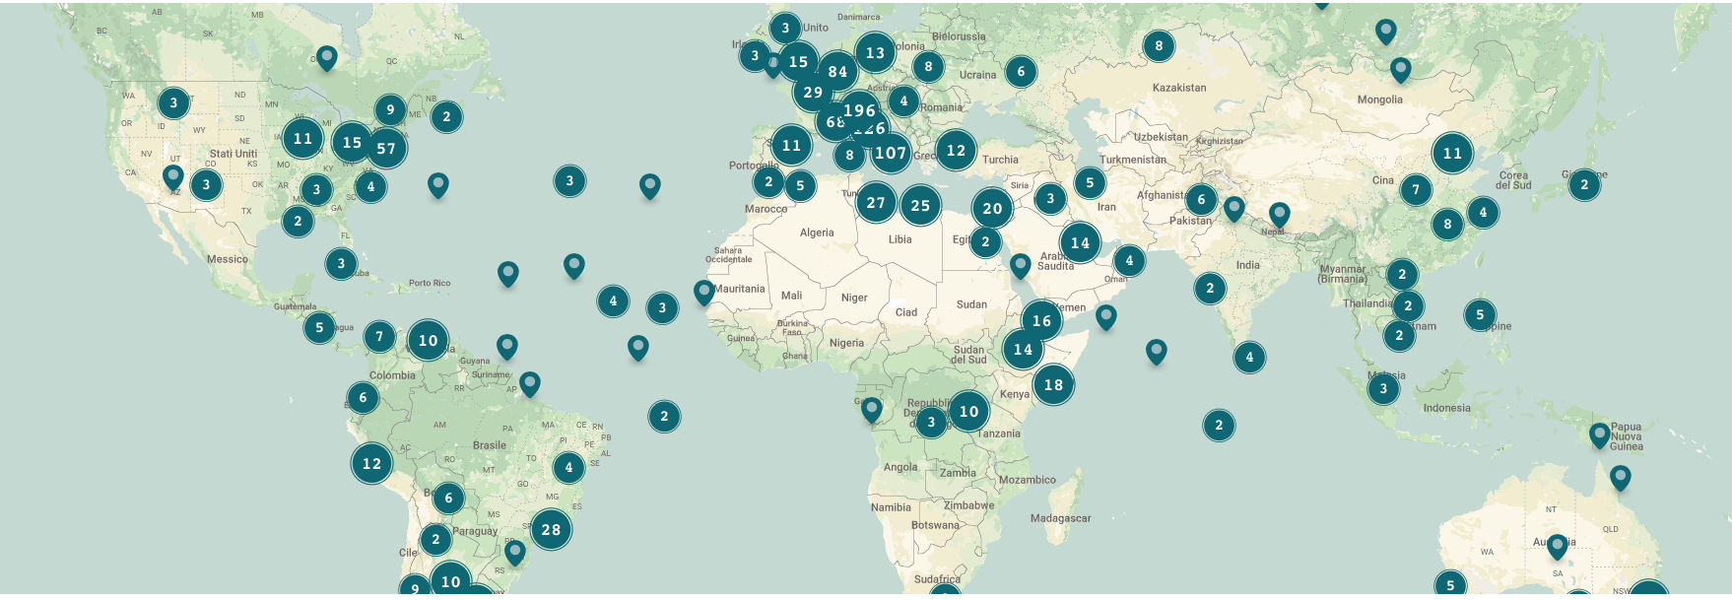
IL PROGETTO
allestimento | AREA 7 | destinazione MONDO
In oltre un secolo e mezzo, la migrazione degli italiani si è spinta in ogni angolo del mondo.
L’installazione, con stazioni pc a consultazione, permette di esplorare le migrazioni in Europa, Americhe, Asia, Africa e Oceania.
Saranno così disponibili i diari, ma anche elementi multimediali che potranno essere fruiti sia individualmente, sia da gruppi.
Il grande tavolo interattivo, dalla forma organica, ricorda e contiene, impresso nel legno, il disegno dell'intero planisfero ed è arricchito da tanti piccoli interventi che fanno della visita attorno ad esso una continua scoperta dei paesi verso cui gli italiani si sono diretti.
ALLESTIMENTO

Slide 13
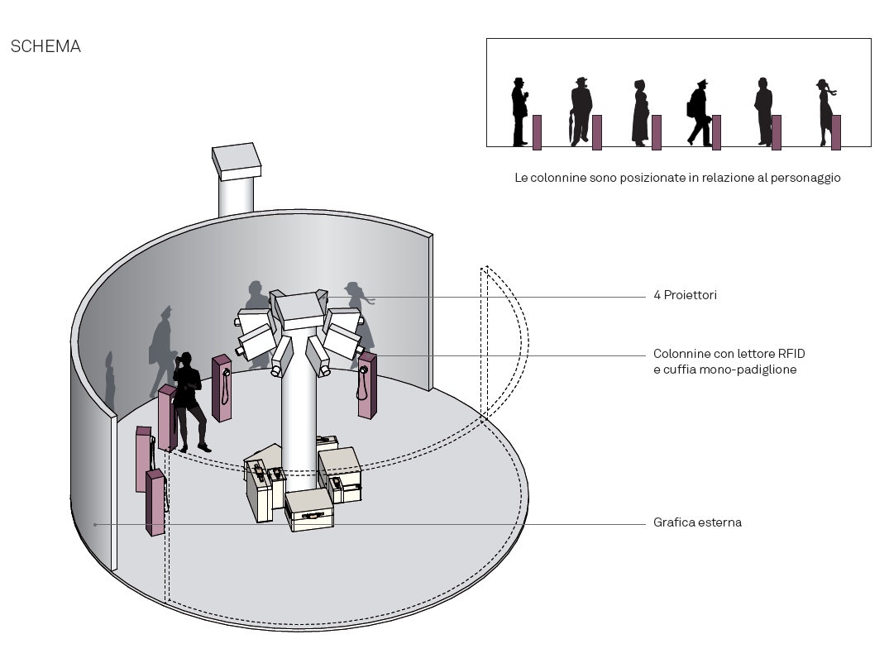
IL PROGETTO
allestimento | AREA 9 | discutere le migrazioni
Non esiste solo una dimensione personale della vicenda migratoria. Esiste una dimensione politica.
Dopo l’Unità, il fenomeno migratorio è sempre stato oggetto di discussione nella società italiana.
Favorevoli e contrari alla migrazione, si sono affrontati, con i loro argomenti, in ogni epoca, da Crispi a De Gasperi, e il prevalere di una parte segnava cambiamenti importanti come la nascita del Commissariato all’Emigrazione, oppure il dirottamento delle migrazioni verso le colonie.
L’installazione, a partire dai documenti (atti parlamentari, articoli di giornali, comizi, discorsi pubblici) “mette in scena”, cronologicamente gli atteggiamenti diversi verso la migrazione, volta per volta definita in modo differente.
In questa proiezione a 360°, nelle fotografie e filmati dei vari periodi.
ALLESTIMENTO

Slide 14
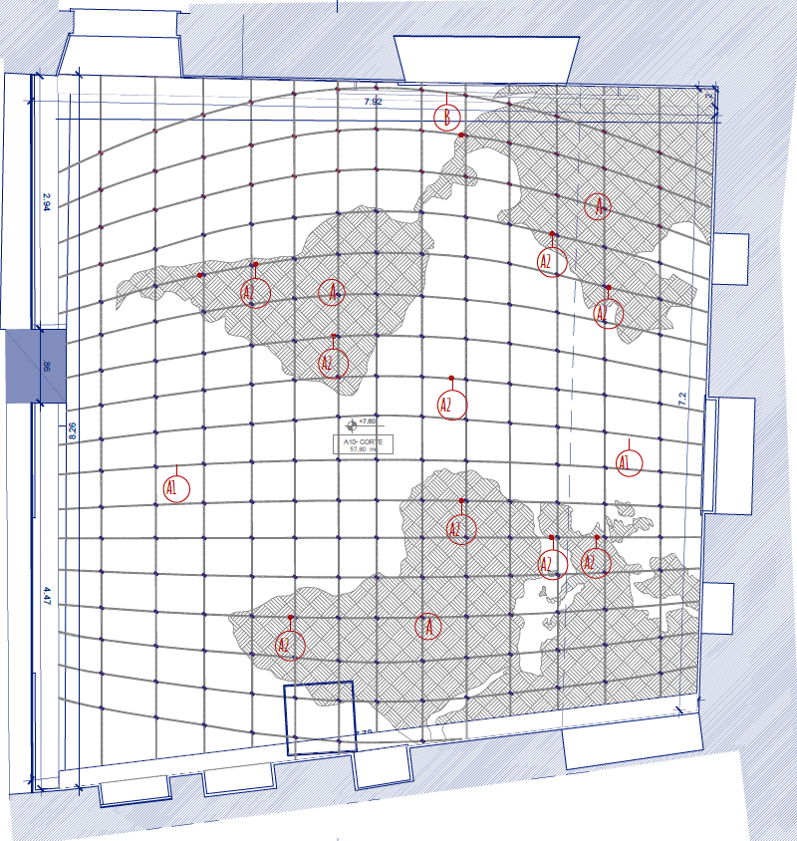
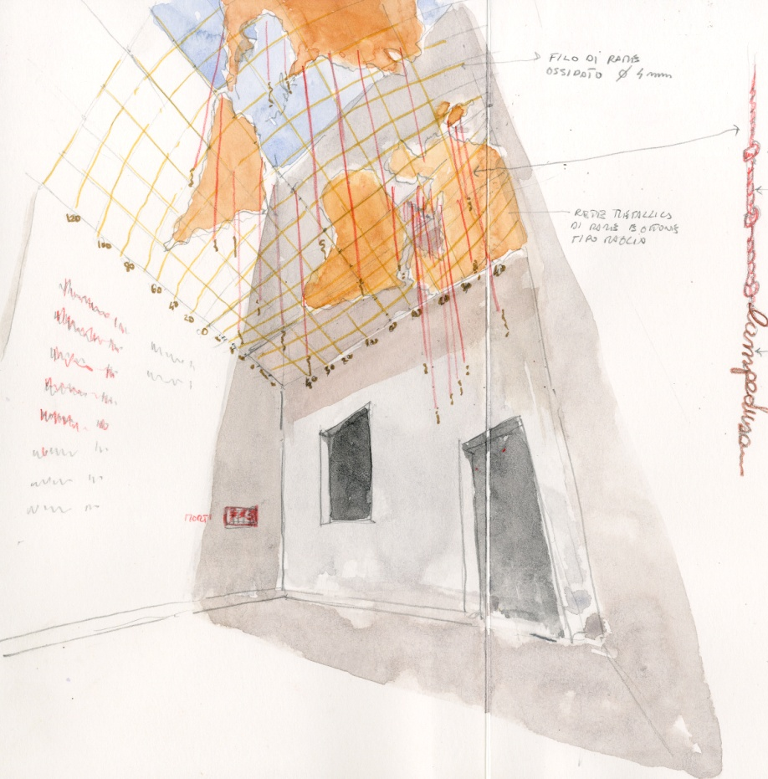
IL PROGETTO
allestimento | AREA 10 | memoriale
In uno spazio all’aperto, vengono ricordati e localizzati, segnati dalla “cime strappate”, simbolo delle vite interrotte. Uno spazio all’interno permette di approfondire gli episodi.
Il memoriale intende essere un punto di riflessione personale. La storia delle migrazioni è segnata da episodi dolorosi, spesso non conosciuti dal grande pubblico o non conosciuti affatto…
- I fatti di Aigues Mortes (1893). Massacro degli italiani raccoglitori di sale;
- La strage del treno dei minatori (1901);
- Il naufragio del “Sirio” (1905);
- Incendio della fabbrica Triangle (1911);
- Il naufragio del “Principessa Mafalda” (1927);
- Il siluramento della “Arandora Star” (1940);
- La strage di Marcinelle (1956);
L’installazione si presenta come qualcosa in grado di arricchirsi, man mano lo studio della migrazione porrà in luce episodi non conosciuti.
Una targa, una scritta, un elemento metterà in evidenza le “tragedie personali”: la morte in viaggio, la morte per malattia, la morte per stenti, la morte per incidente di lavoro, rappresenta parte del tessuto stesso della migrazione.
ALLESTIMENTO FFB

Slide 15
IL PROGETTO
allestimento
Il piano secondo
Migrazione è sempre déracinement.
Si migra in tempi diversi.
Si migra in modi diversi.
Si migra per motivi diversi: si può venire via per fuggire dalla fame e dallo sfruttamento, oppure nella speranza di condizioni migliori, un lavoro migliore, una vita diversa,
Tutti, vivono comunque l’esperienza dello sradicamento, da una parte, e l’impatto con nuove realtà: linguistiche, culturali, di modo di vivere.
Il “labirinto” propone al visitatore, questa esperienza, che è il dato non negoziabile dell’esperienza migratoria.
Il MEI, con questa installazione, mette in gioco il visitatore, lo obbliga a esporsi, a scegliere, a confrontarsi con una lingua differente, con situazioni diverse.
ALLESTIMENTO

Slide 16
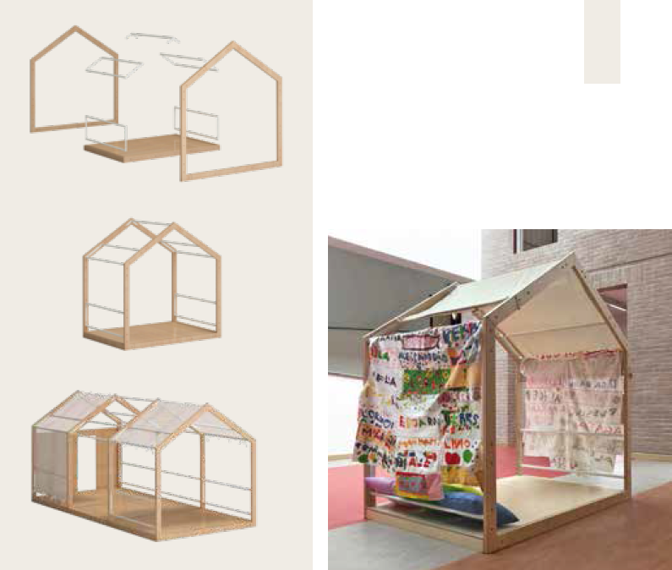
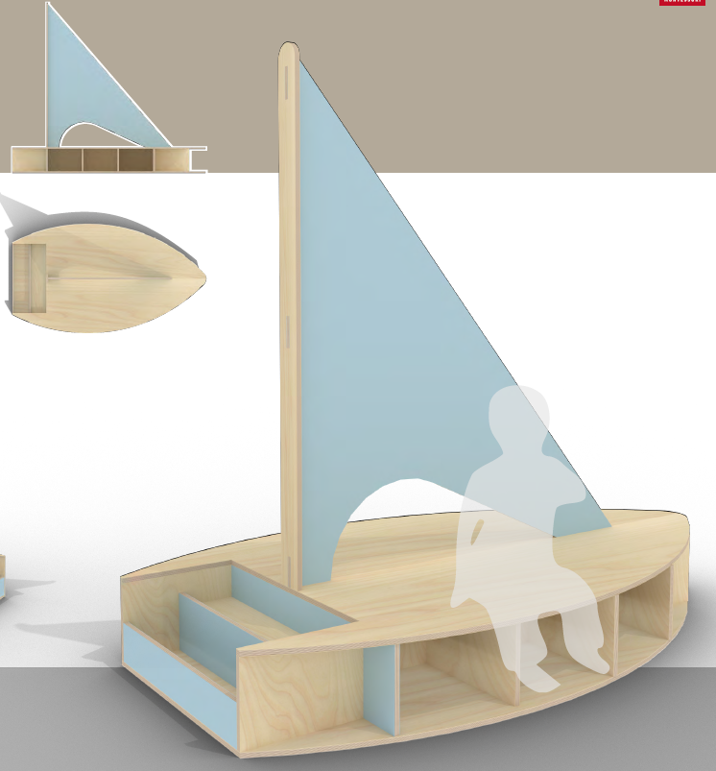
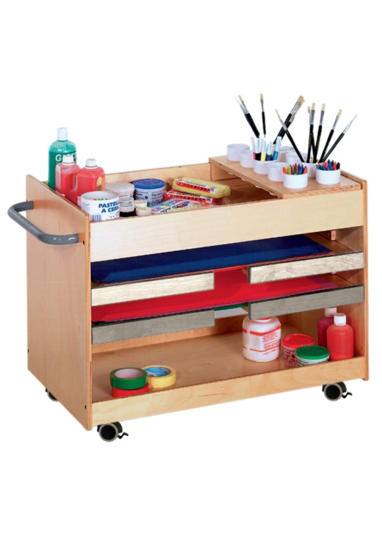
IL PROGETTO
allestimento | Area 13 | ludoteca la migrazione vista dai bambini
Installazione dedicata alla didattica (3-11 anni).
Giocare per rivivere le esperienze dell’emigrazione: la partenza, il viaggio, le difficoltà dell’arrivo.
Sull’esempio dei più avanzati centri didattici europei, un ambiente per rivivere l’emigrazione e le sue infinite storie.
ALLESTIMENTO

Slide 17
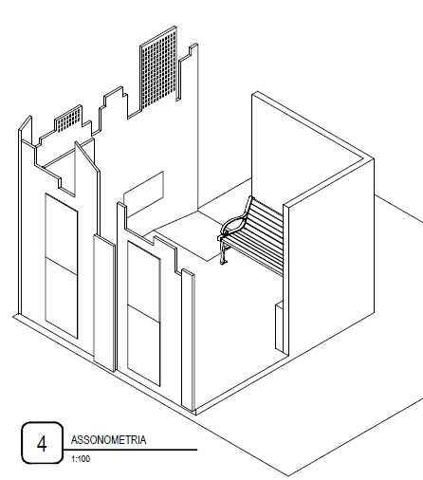
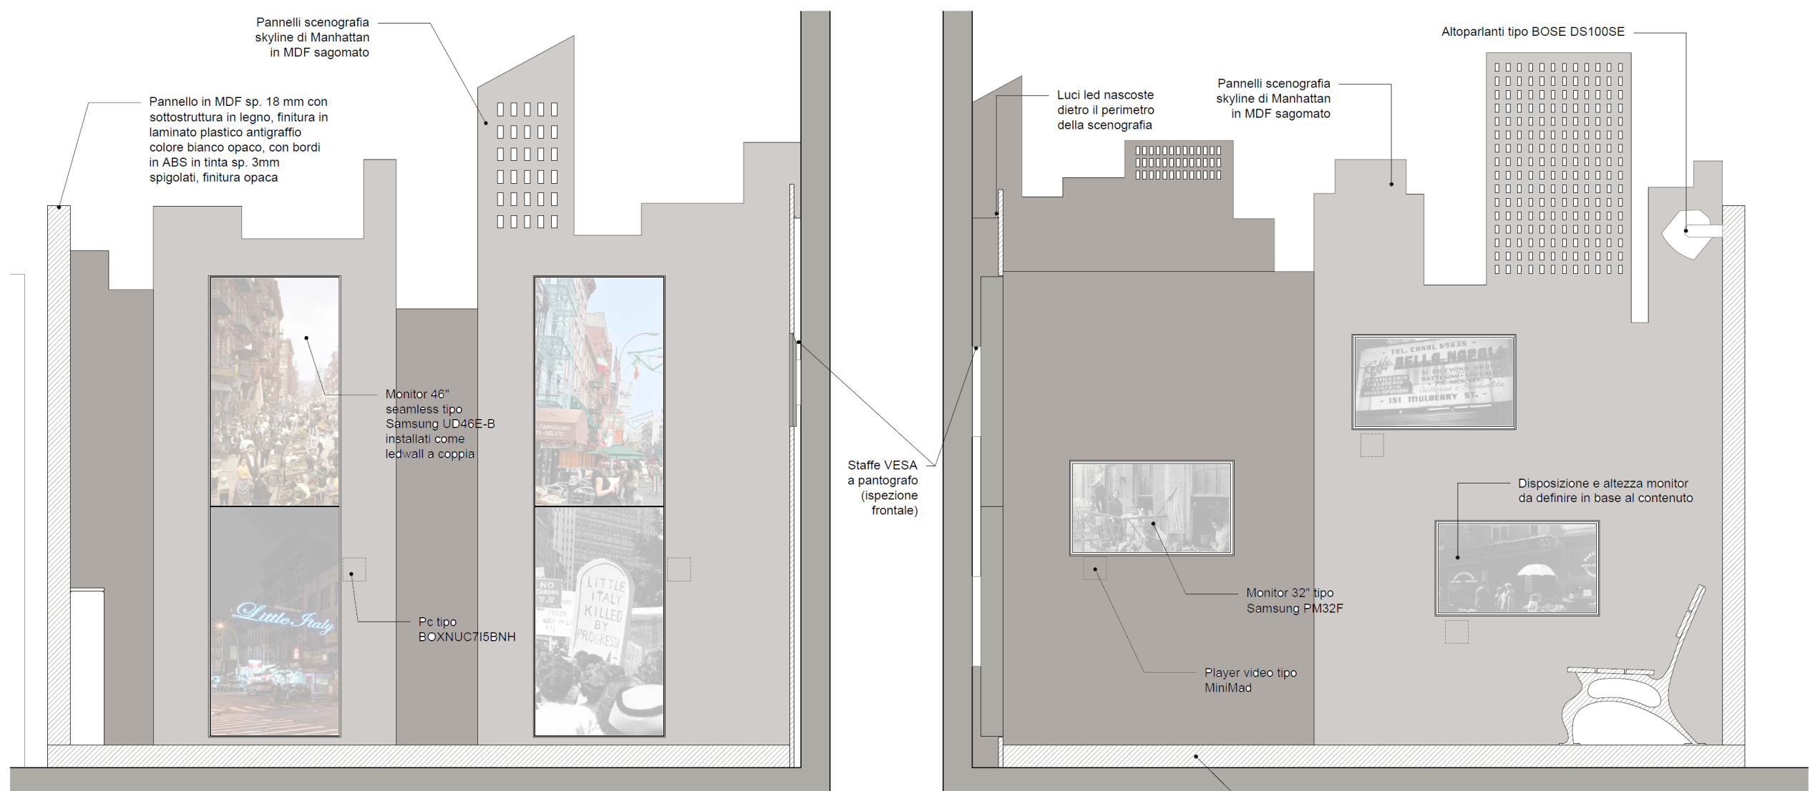
IL PROGETTO
allestimento | Area 14b | migrazione e comunità
Una seconda dimensione della migrazione è rappresentata dalla comunità.
A volte gli italiani migrano da soli, o accompagnati solo dalla famiglia ma, più spesso, seguendo le catene migratorie, vanno a raggiungere paesani, parenti. Si creano così legami di comunità che talvolta sono di tipo nazionale, più spesso sono di tipo regionale o, addirittura, di paese.
A volte, in determinate situazioni, queste generano delle little Italies, ma più spesso il legame è associativo, differente e comunque cambia con il tempo. Attraverso i dialoghi recitati da attori che si muovono come ombre cinesi, nella sala si ci interroga su quale sia il legame del migrante con la comunità, specie nei contesti più difficili.
cv
cv
ALLESTIMENTO

Slide 18
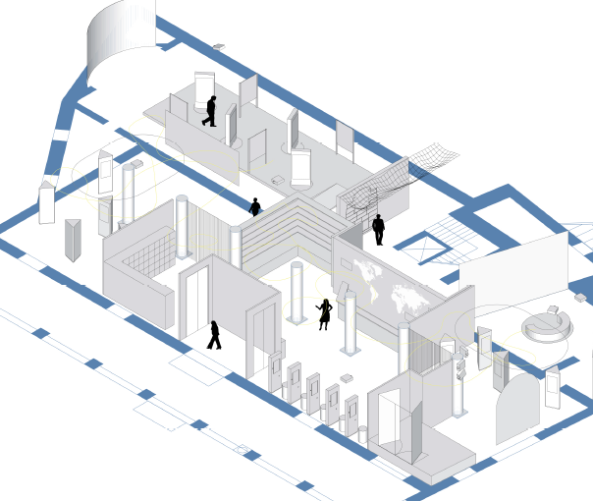
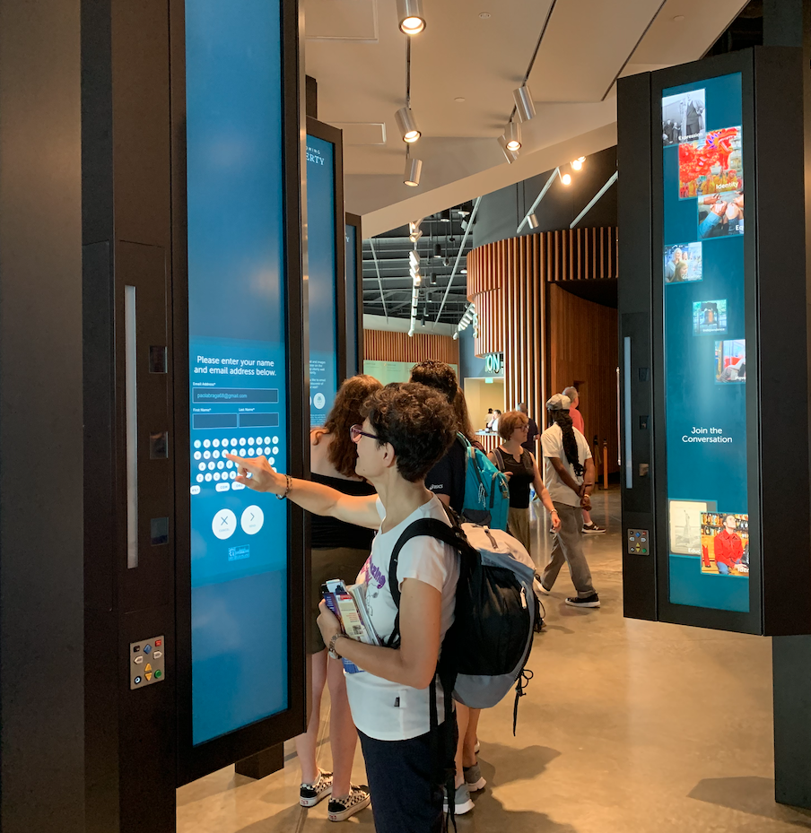
IL PROGETTO
allestimento | area 16 | migrazione è …
Nell’ultima sala, la parola passa al Visitatore.
È il momento del feedback.
Sull’esempio del Museo di Liberty Island (New York), si chiede al visitatore di definire che cosa è per lui, l’emigrazione, attraverso parole e foto. Quindi le sue immagini vanno a ricomporsi in un grande planisfero.
È una installazione-termometro. Serve a rivelare come il
Museo ha cambiato o se ha cambiato una percezione e serve a orientare i Curatori nell’evoluzione dei contenuti, a verificare il modo con cui sono stati colti.
Perché il MEI nasce per cambiare i suoi contenuti nel tempo e nella relazione con i visitatori.
piano terra
ALLESTIMENTO

Slide 19
un progetto:
architettura, impianti e strutture
allestimento multimediale
progettp scientifico
dott. P. Campodonico

